Slide 1
캡스톤 C조
김부현, 김수현, 하지은

Slide 2
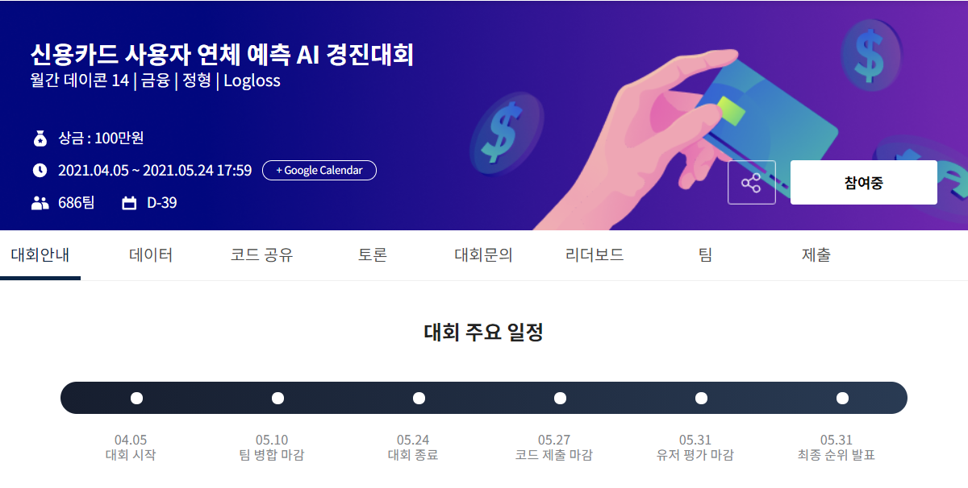
0. 참여 대회
주제 - 신용카드 사용자 데이터를 보고 사용자의 대금 연체 정도를 예측하는 알고리즘

Slide 3

0. 참여 대회 – 기본 정보
주제
신용카드 사용자 데이터를 보고 사용자의 대금 연체 정도를 예측하는 알고리즘
데이터
train : 신용카드 사용자들의 개인 신상 정보, target 값인 연체 기준의 신용도 (credit 열 포함)
test : 신용카드 사용자들의 개인 신상 정보 (credit 열 미포함)
즉, train data으로 예측 모델을 만들고 test data의 credit값을 예측한 후 submission으로 제출
평가
Logloss : 확률 값을 음의 log함수에 넣어 변환을 시킨 값으로 평가 – 사이킷런에서 지원
1차 평가(Public Score) : 테스트 데이터 중 랜덤 샘플 된 50%로 채점, 대회 기간 중 공개
2차 평가(Private Score) : 나머지 50 % 테스트 데이터로 채점, 대회 종료 직후 공개

Slide 4
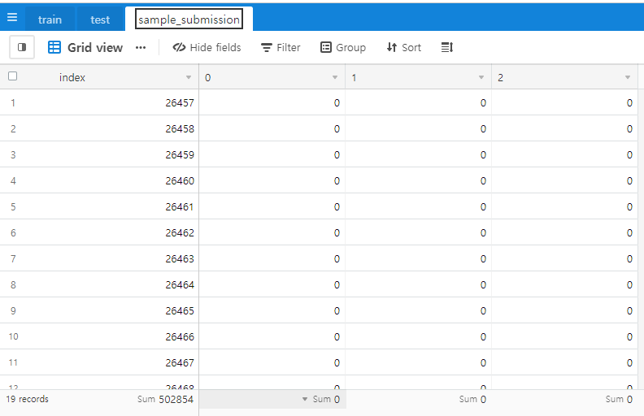
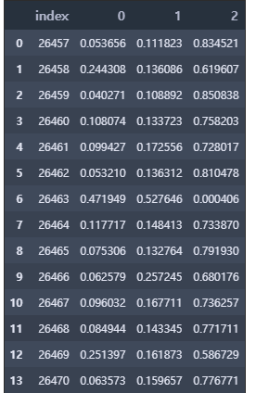
0. 참여 대회 – 기본 정보
해당 대회는 log loss score를 겨루는 것이기 때문에 각 class의 probability를 얻어야 함.
Submission 양식 – 각 credit 확률을 구해 제출
* Submission 예시

Slide 5
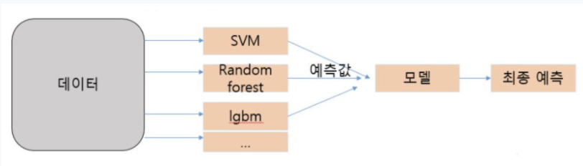
1. 스태킹 앙상블
스태킹(Stacking)은 개별적인 여러 알고리즘을 서로 결합해 예측 결과를 도출한다.
큰 특징은 개별 알고리즘으로 예측한 데이터를 기반으로 다시 예측을 수행한다는 점이다.
즉, 개별 알고리즘의 예측 결과 dataset을 최종적인 dataset으로 만들어 별도 ML 알고리즘으로 최종 학습을 수행
그 후 다시 테스트 데이터를 기반으로 최종 예측을 수행하는 방식

Slide 6
1. 스태킹 앙상블
기존 머신러닝 방법
X_train, y_train을 사용하여 model training
Validation으로 중간 평가
X_test를 이용해 최종 예측 -> predict
Y_test와 predict 값을 이용해 최종 평가
스태킹 앙상블 방법
원본 데이터의 train, test 존재
원본 training data를 3개의 머신러닝 모델이 학습
각 모델마다 X_test를 넣어 예측 후 예측값 산출
3개의 predict를 다시 학습 데이터로 사용
최종 모델을 하나 선정해 학습
최종 예측 및 평가

Slide 7
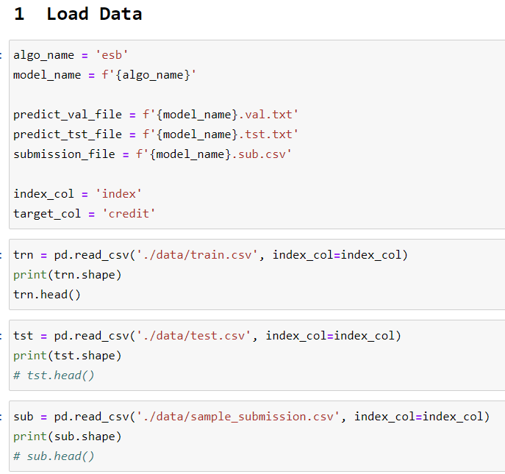
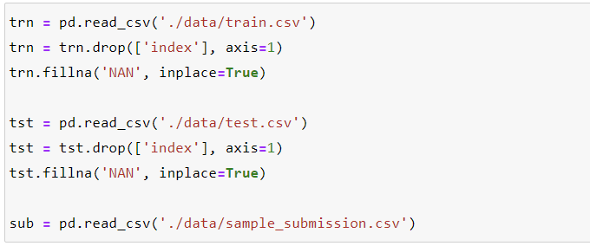
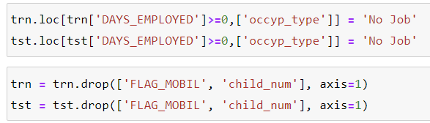
1. 스태킹 앙상블
데이터 로드
Train – trn
Test – tst
Sample submission – sub
결측치는 문자열 ‘NAN’으로 채운다.
일을 하지 않는 사람 ‘No Job’ 지정
불필요한 칼럼 제거

Slide 8
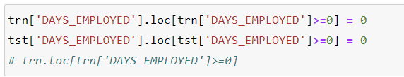
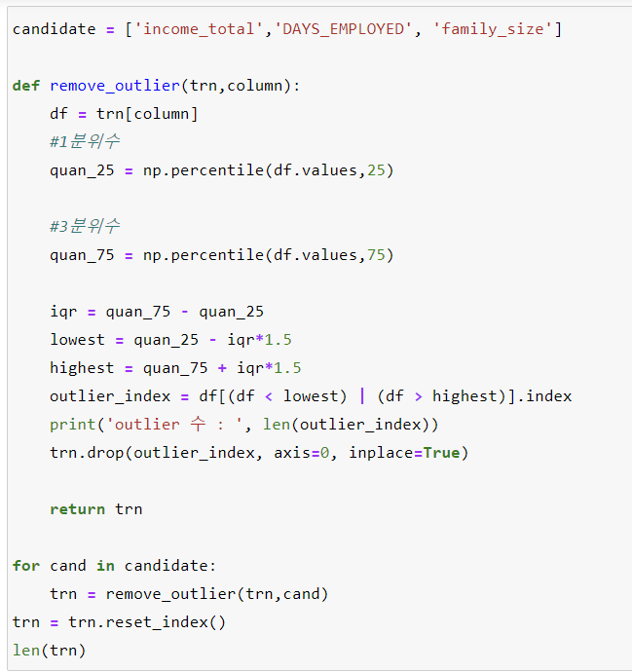
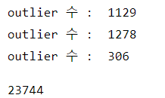
1. 스태킹 앙상블
이상치 제거
정상적으로 이상치를 제거하기 위해 DAYS_EMPLOYED의 양수 값(36???의 단일 값)을 모두 0으로 변경
Income_total, DAYS_EMPLOYED, family_size 의 각 이상치를 제거
IQR 활용
총 데이터 크기 26,457 -> 23,744

Slide 9
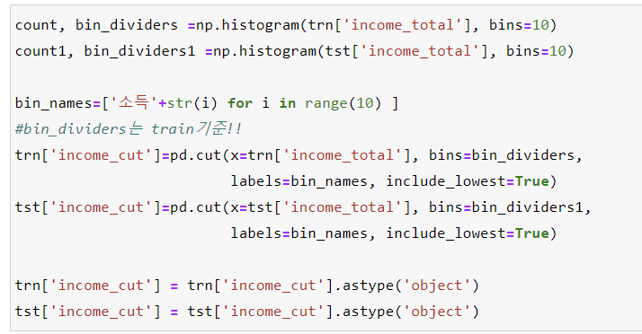
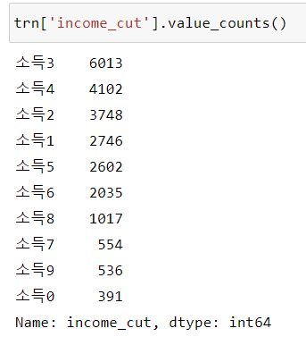
1. 스태킹 앙상블
파생변수 생성
Income_total에서 소득을 10개 카테고리로 나눠서 소득0~9으로 분류
파생변수 income_cut 생성

Slide 10
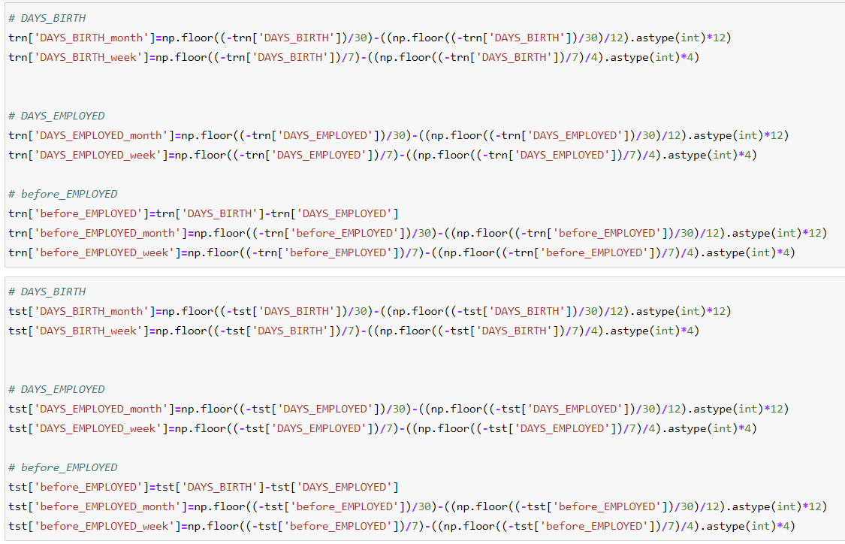
1. 스태킹 앙상블
파생변수 생성
DAYS_BIRTH
DAYS_EMPLOYED
Before EMPLOYED

Slide 11

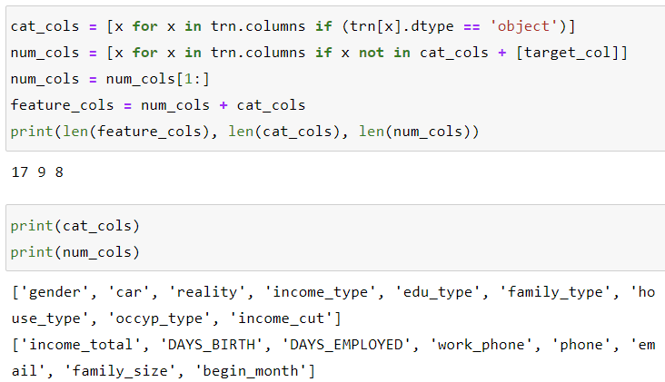
1. 스태킹 앙상블
인코딩 및 표준화
한번에 처리하기 쉽도록 범주형 변수와 수치형 변수를 cat_cols, num_cols에 저장

Slide 12
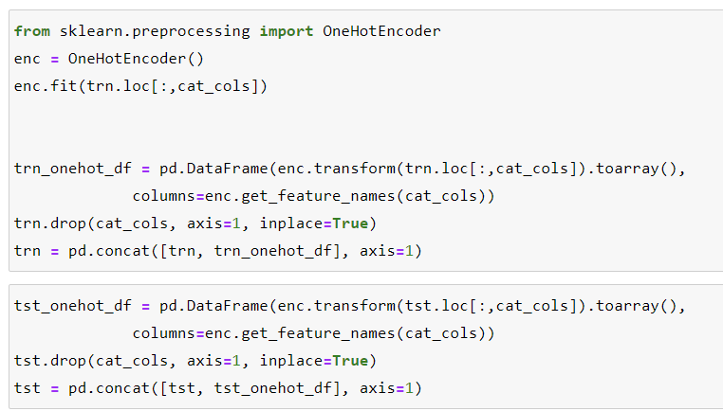
1. 스태킹 앙상블
범주형 변수 원-핫 인코딩
Sklearn 패키지의 OneHotEncoder 사용

Slide 13
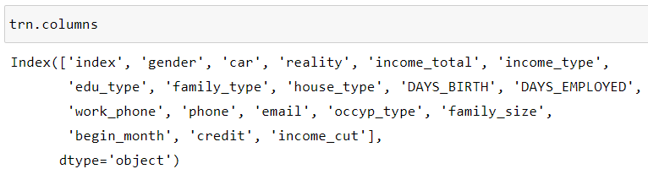
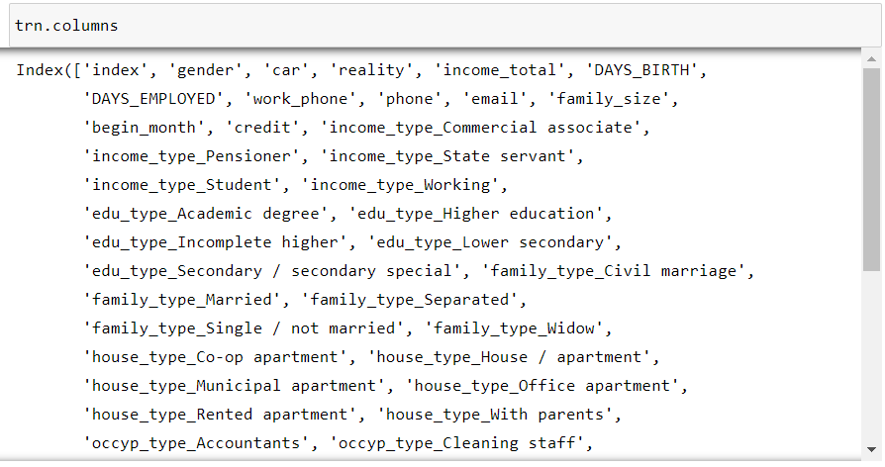
1. 스태킹 앙상블
원 핫 인코딩 적용 후

Slide 14
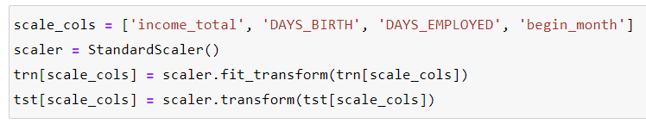
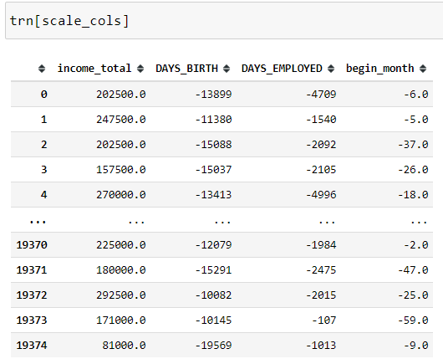
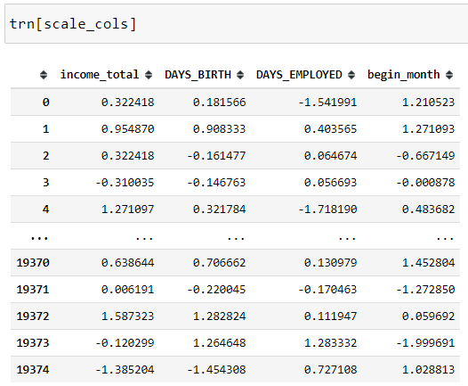
1. 스태킹 앙상블
인코딩 및 표준화
수치형 변수 중 날짜 변수들을 지정
Sklearn 패키지의 StandardScaler를 사용하여 표준화

Slide 15
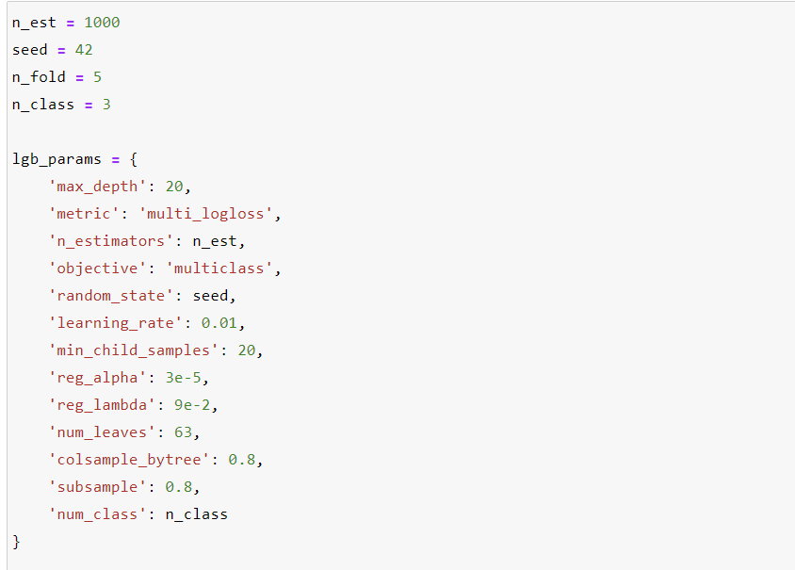
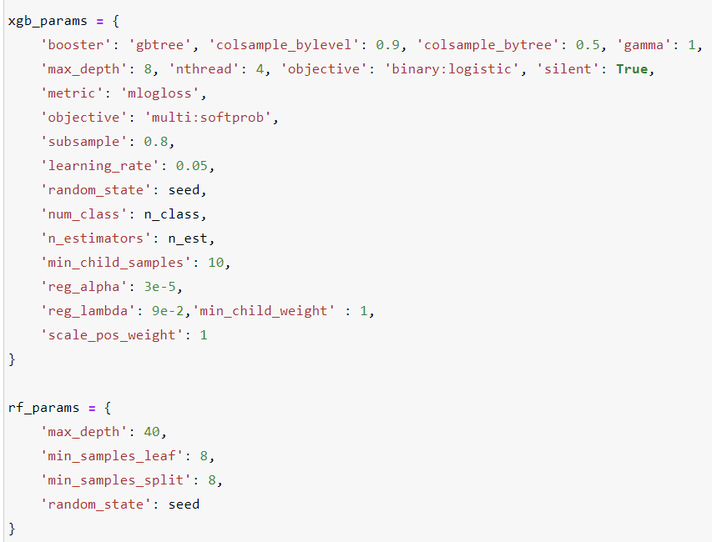
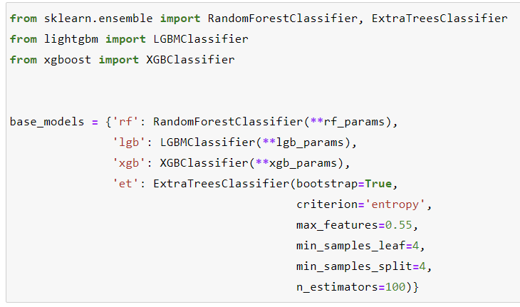
1. 스태킹 앙상블
각 파라미터 지정하고 base model 생성
RandomForest, LightGBM, XGBoost, ExtraTrees

Slide 16
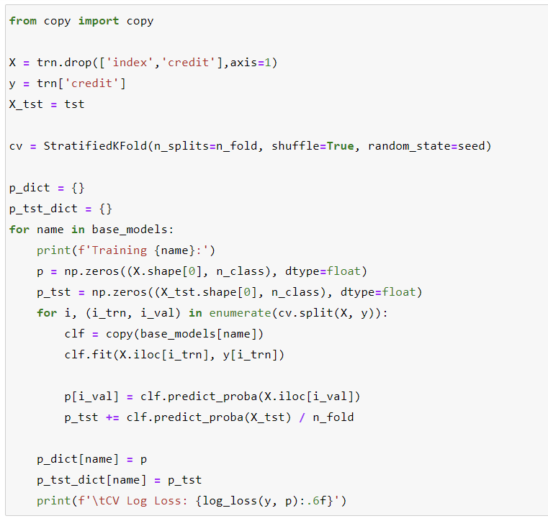
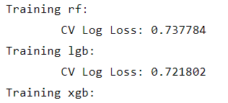

1. 스태킹 앙상블
각 모델을 교차검증 폴드로 학습 (5 Fold)
각 모델의 CV기반 예측 값을 딕셔너리에 저장

Slide 17
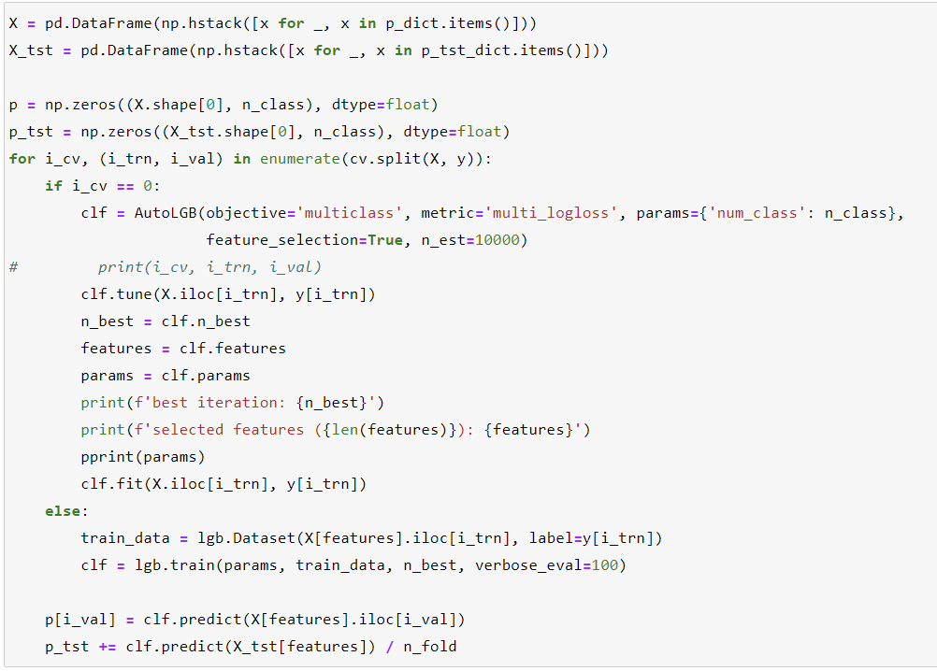
1. 스태킹 앙상블
AutoLGB를 이용하여 교차검증 예측 값으로 학습
각 예측 값으로 구성된 딕셔너리를 입력값으로 하여 Kaggler 패키지의 AutoLGB를 사용하여 스태킹 앙상블 수행

Slide 18
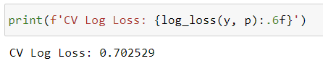

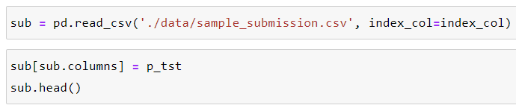
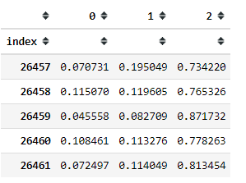
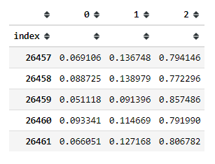
1. 스태킹 앙상블
최종 예측 값 submission 양식에 삽입

Slide 19
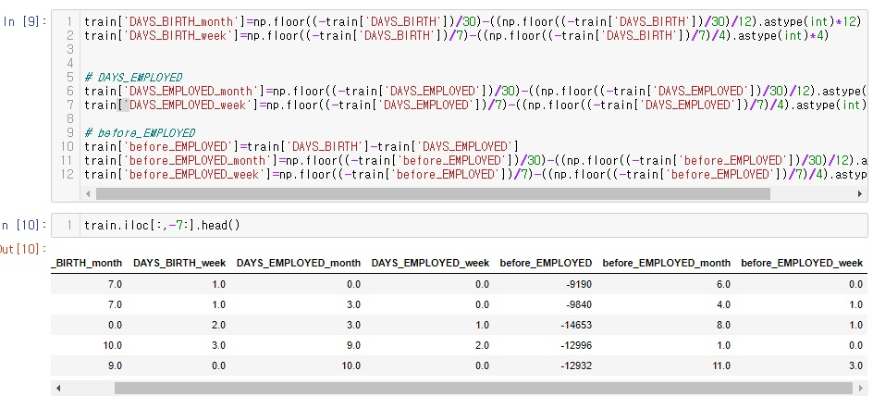
2. 날짜 파생변수
DAYS_BIRTH, DAYS_EMPLOYED, begin_month를 ‘월’과 ‘주’별로 나누어서 새로운 변수 생성.
before_EMPLOYED라는 새로운 파생변수 생성 (DAYS_BIRTH - DAYS_EMPLOYED)

Slide 20
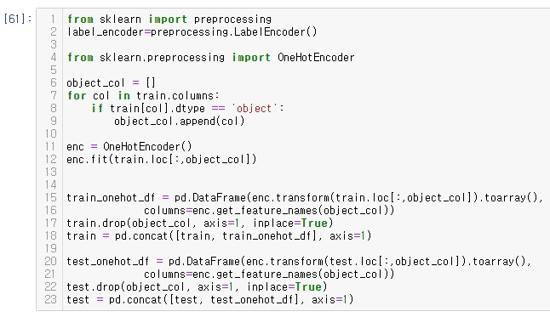
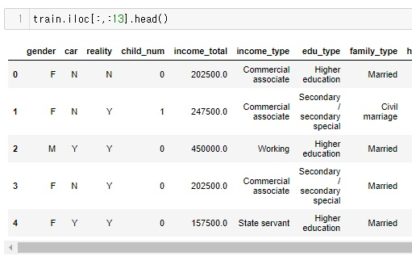
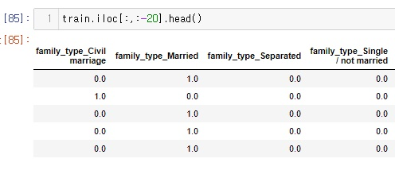
3. 원 핫 인코딩
범주형 변수를 원 핫 인코딩하여 재분류.
(성별, 부동산, 학력수준 등등)

Slide 21
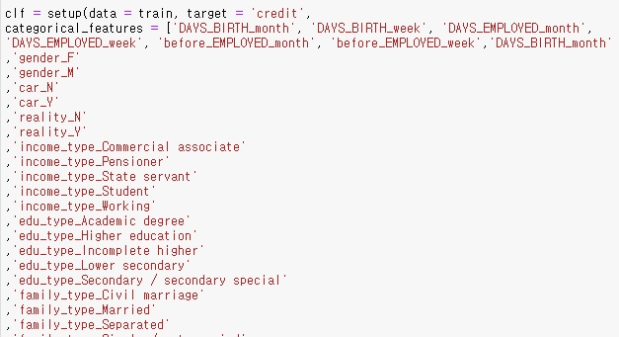
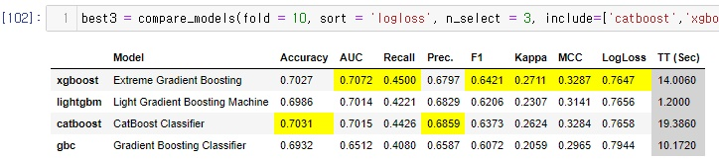
Pycaret을 사용하여 날짜 관련 파생 변수와 원 핫 인코딩한 범주형 변수를 categorical 로 분류.
Logloss가 가장 우수한 모델 3개. (14개의 모델 중 xgboost, LGBM, catboost 순으로 성능이 좋음.)

Slide 22
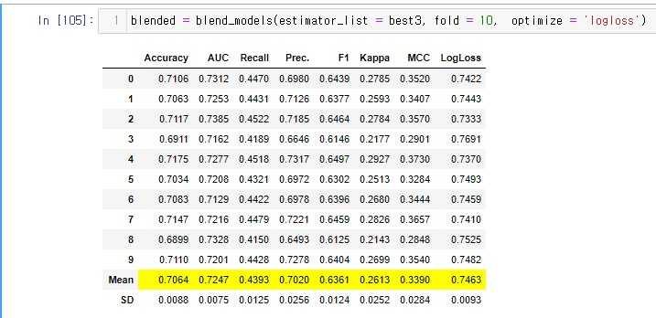
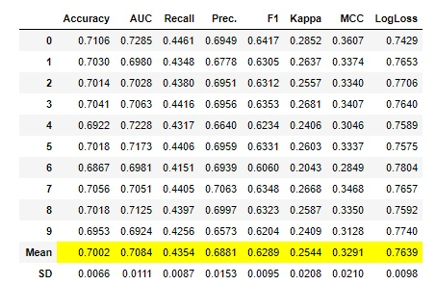
제일 성능이 좋은 3개의 모델 앙상블 후 결과 출력.
Logloss 평균점수성능은 0.7463.
Pycaret으로 자동 하이퍼파라미터 튜닝 후 결과 출력.
Logloss 평균점수성능은 0.7639로 오히려 더 안좋아짐.
(default = Accuracy)

Slide 23
4. 점수 개선을 위한 아이디어와 일부 결과
Logloss | 0.7514 | 0.7639 | 0.7548
1. credit과 상관계수가 낮은 변수 | O | X | O
2. 날짜 관련 파생변수 추가 | O | O | X
3. 범주형 변수 원 핫 인코딩 | X | O | O
4. 직업 타입 결측값 처리 | X | O | X
5. Pycaret 다중공선성 옵션 | O | X | X
6. 모델링 | LGBM, Catboost, xgboost 3개의 모델 앙상블 | LGBM, Catboost, xgboost 3개의 모델 앙상블 | LGBM
7. 하이퍼파라미터 튜닝 | X | Random Search? (Pycaret default option) | Grid Search
이 외에도 여러가지를 시도해보았으나, 아직까지는 Logloss의 개선 방향성이 불확실.

Slide 24
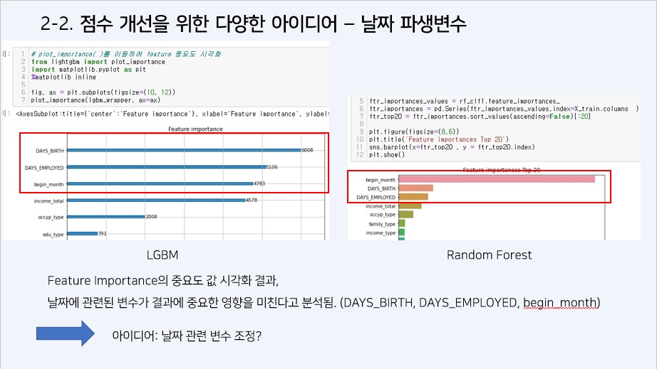
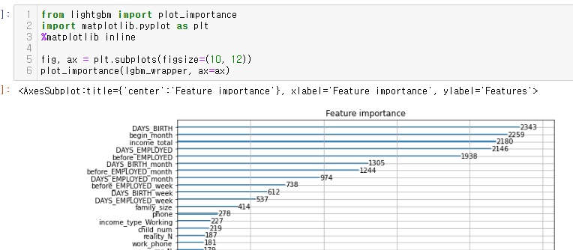
Lgbmclassfier 기준으로
날짜 관련 변수가 feature importance에서 여전히 상위 비중을 차지함
날짜 변수가 아마 핵심이 아닐까..

Slide 25
감사합니다

